Slide 1



CHÀO MỪNG CÁC EM HỌC SINH THAM DỰ TIẾT TIN HỌC LỚP 5

Slide 2
BÀI 4: CHÈN Ô NHỊP VÀ THAY ĐỔI THÔNG TIN VỀ BẢN NHẠC
SGK trang 125

Slide 3
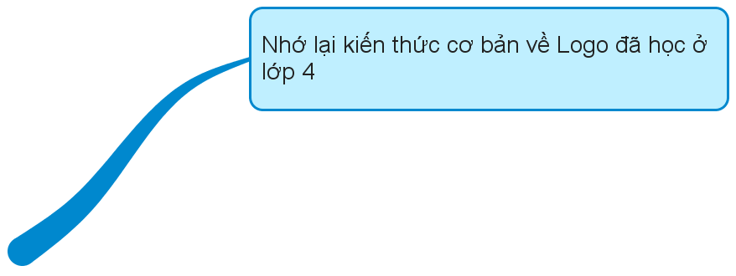

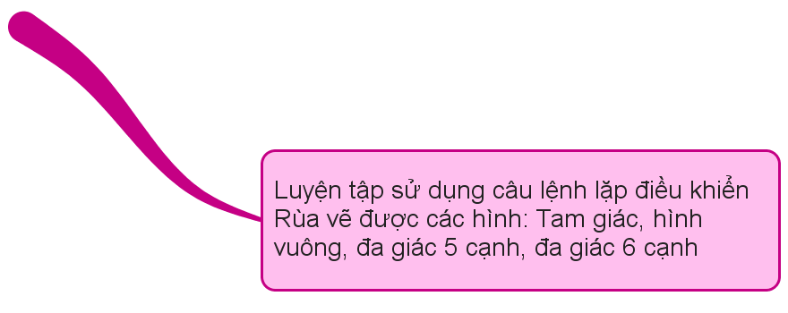
- Biết cách chèn thêm một hoặc nhiều ô nhịp.
- Thay đổi được thông tin của bản nhạc đã tạo.

Slide 4
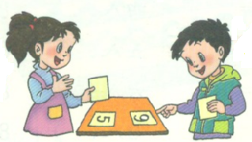
1. Chèn thêm một ô nhịp.
Thảo luận nhóm 4
Thời gian 2 phút
Nêu các bước chèn thêm một ô nhịp.

Slide 5



Slide 6
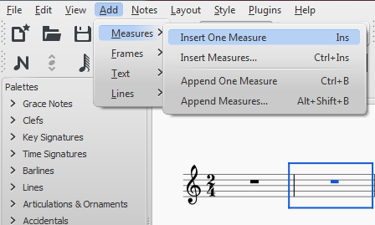
CÁC BƯỚC CHÈN THÊM MỘT Ô NHỊP
Bước 1: Chọn ô nhịp muốn được chèn thêm.
Bước 2:- Nháy vào Add
      - Chọn Measures
      - Tiếp tục chọn Insert One Measure.

Slide 8
2. Chèn thêm nhiều ô nhịp.
Thảo luận nhóm 4
Thời gian 2 phút
Nêu các bước chèn thêm nhiều ô nhịp.

Slide 9


Slide 10
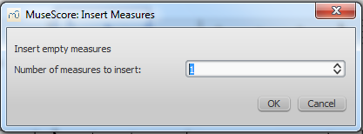
CÁC BƯỚC CHÈN THÊM NHIỀU Ô NHỊP
Bước 1: Chọn ô nhịp muốn được chèn thêm.
Bước 2:- Nháy vào Add
      - Chọn Measures
      - Tiếp tục chọn Insert Measure.
Số ô nhịp cần chèn

Slide 12
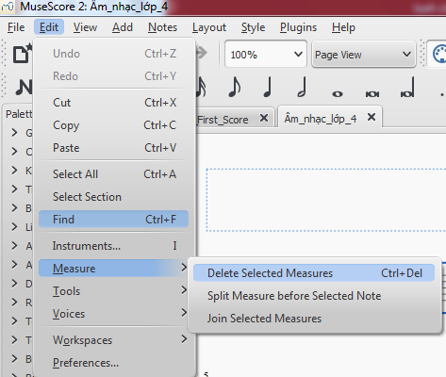
CÁC BƯỚC XÓA Ô NHỊP
Bước 1: Chọn ô nhịp cần xóa.
Bước 2:- Nháy vào Edit
      - chọn Measure
      - tiếp tục chọn Delete Select Measure.

Slide 14
3. Thay đổi tựa đề, tiêu đề tên nhạc sĩ… của bản nhạc đã tạo.
Thảo luận nhóm 4
Thời gian 2 phút
Nêu các bước đổi tựa đề, tiêu đề tên nhạc sĩ.

Slide 15
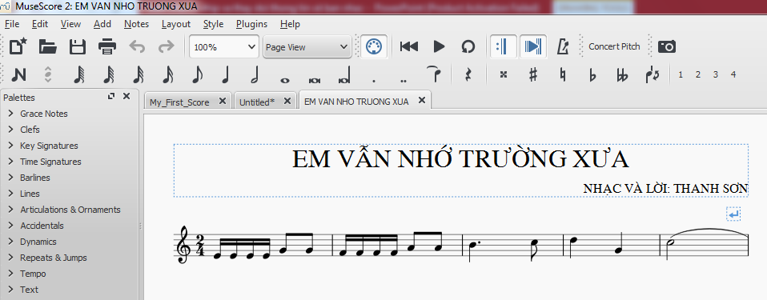

Slide 16
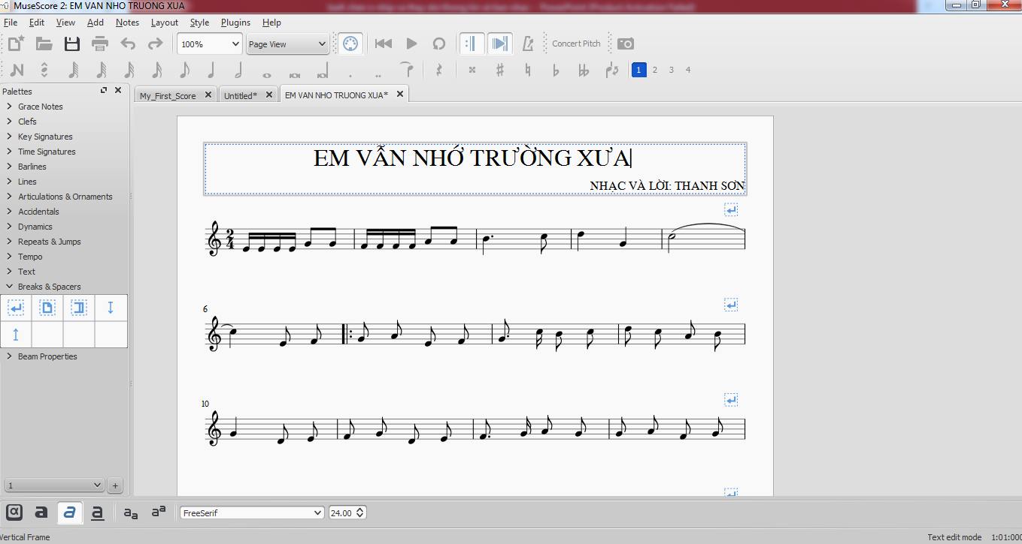
Nháy đúp chuột vào vùng có thông tin cần sửa
Thay đổi phông chữ, cỡ chữ

Slide 17

THỰC HÀNH

Slide 18
Hoàn thành bài TĐN số 1 theo mẫu trong sách âm nhạc lớp 5 trang 61.
Hoàn thành bài TĐN số 6 theo mẫu trong SGK trang 127.

Slide 19
EM CẦN NHỚ
Muốn chèn thêm một ô nhịp, em có thể sử dụng phím Insert, hoặc tổ hợp phím Ctrl và Insert để thêm nhiều ô nhịp.
 Để thêm một ô nhịp vào cuối đoạn nhạc, em có thể nhấn tổ hợp phím Ctrl và B.

Slide 20
DẶN DÒ
1. Thực hành bài tập hoạt động thực hành SGK trang 128.
2. Xem trước
Bài 5: Thiết lập trang giấy và xuất bài nhạc.

Slide 21
CHÚC CÁC CON NHIỀU SỨC KHỎE
Chăm ngoan, học giỏi!

